Slide 1

ТЕМА 7. ПРОЄКТУВАННЯ
ПІДЗЕМНИХ ВИРОБОК

Slide 2

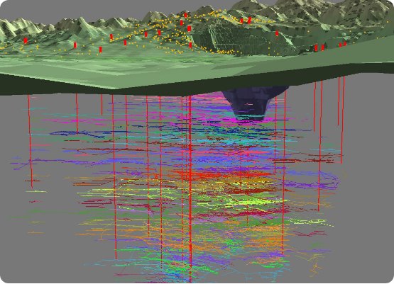
ПІДЗЕМНІ РОБОТИ У ЦИФРОВІЙ МОДЕЛІ
Сучасне проєктування рудників неможливе без створення Digital Twin (цифрового двійника) шахтного поля.
•
Візуалізація складних просторових взаємозв'язків.
•
Точне визначення координат у системі XYZ.
•
Автоматизований розрахунок об'ємів виймання породи.
•
Інтеграція з геологічними даними рудних тіл.

Slide 3





КЛАСИФІКАЦІЯ ПІДЗЕМНИХ ВИРОБОК
ГОРИЗОНТАЛЬНІ
ВЕРТИКАЛЬНІ
КАМЕРНІ
Штреки, квершлаги, орти. Призначені для транспортування та вентиляції.
Стволи, шурфи, гезенки. Забезпечують доступ до горизонтів та видачу руди.
Виробки великого перерізу для розміщення обладнання або видобутку.

Slide 4

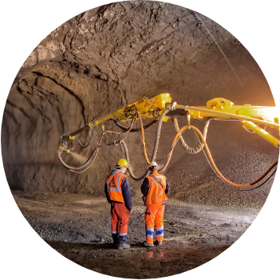
ШТРЕК: ГОЛОВНА АРТЕРІЯ ГОРИЗОНТУ
ПРИЗНАЧЕННЯ ТА ОРІЄНТАЦІЯ
Горизонтальна виробка, що проводиться за простяганням рудного тіла. Штреки є основою для підготовки виймальних дільниць та забезпечують основний вантажопотік горизонту.
У 3D моделі штрек трасується з урахуванням необхідного ухилу для водовідливу (зазвичай 0.003–0.005).

Slide 5



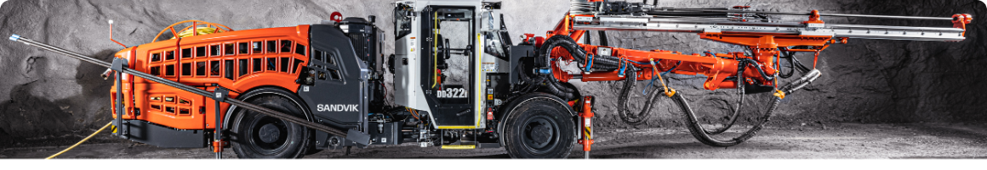
КВЕРШЛАГ: РОЗКРИТТЯ РОДОВИЩА
РОЛЬ У 3D МЕРЕЖІ
ГЕОМЕТРІЯ КВЕРШЛАГУ
Служить для сполучення ствола з рудними штреками. У цифровій моделі квершлаг є ключовим вузлом, де перетинаються транспортні та вентиляційні потоки.
Проводиться впоперек простягання рудного тіла (вхрест простяганню). Це найкоротший шлях від ствола до покладу.

Slide 6
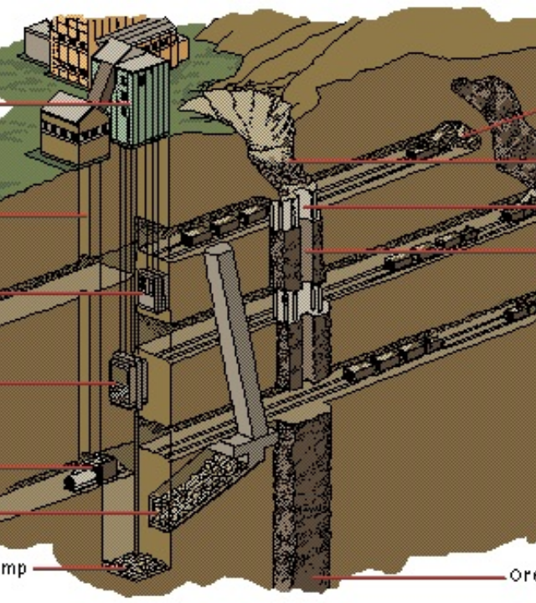
СТВОЛ: ДОСТУП ДО НАДР
Вертикальна або похила виробка, що має безпосередній вихід на поверхню.
•
Спускання та підіймання людей.
•
Видача видобутої руди та породи.
•
Подача свіжого повітря (вентиляція).
•
Прокладання енергетичних комунікацій.
Проєктування ствола вимагає найвищої точності геодезичної прив'язки.

Slide 7
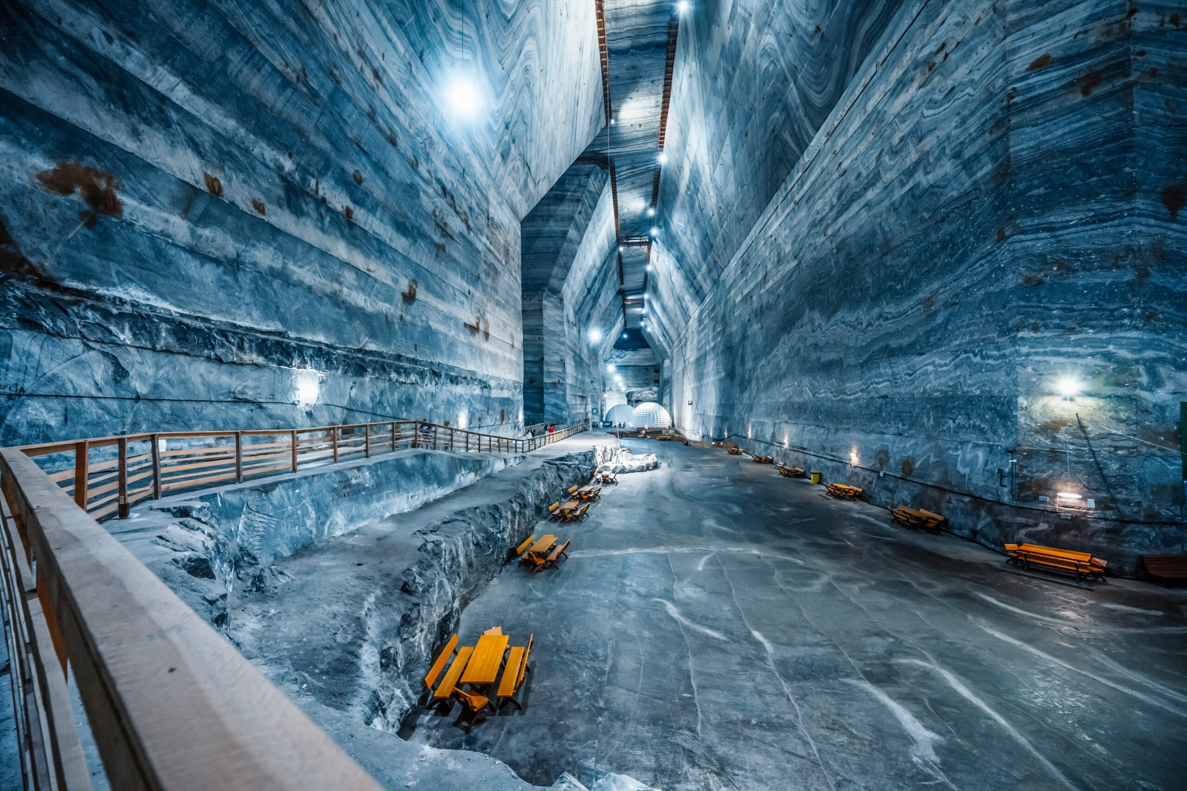
ПІДЗЕМНІ КАМЕРИ ТА СПЕЦОБ’ЄКТИ
Виробки з великою площею поперечного перерізу та відносно малою довжиною.
ТИПИ КАМЕР:
•
Навколоствольні двори.
•
Камери водовідливу та підстанції.
•
Склади вибухових матеріалів.
•
Дільничні дробильні комплекси.

Slide 8
ТРАСУВАННЯ ВИРОБОК У 3D
Це процес визначення положення осі виробки у просторі. При трасуванні враховуються гірничо-геологічні умови, радіуси повороту транспортного обладнання та мінімізація довжини шляху.

Slide 9



УВ’ЯЗКА З РУДНИМИ ТІЛАМИ
КОНТУРНИЙ КОНТРОЛЬ
ЕТАПНІСТЬ РОЗРОБКИ
Виробки мають бути розташовані так, щоб забезпечити максимальне вилучення руди при мінімальному розубожуванні породою.
Проєктування виробок узгоджується з графіком очисних робіт, щоб забезпечити стабільність всього блоку.

Slide 10
КОНТРОЛЬ ВІДСТАНЕЙ ТА ЦІЛИКИ
8-40м
ОХОРОННІ ЦІЛИКИ
Це ділянки масиву, які залишають недоторканими для захисту капітальних виробок (наприклад, стволів) від руйнівного впливу очисних робіт.
У 3D моделі цілики візуалізуються як заборонені зони для проєктування очисних камер.
Охоронний радіус

Slide 11
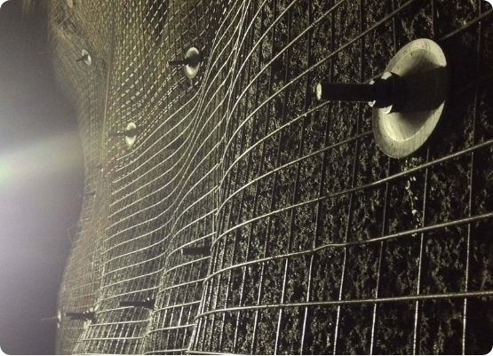
БЕЗПЕКА ТА СТІЙКІСТЬ МАСИВУ
Кріплення: Вибір типу кріплення залежить від геомеханічного стану масиву (RMR, Q-system).
Моніторинг: Контроль напружень навколо виробок у реальному часі.
Вентиляція: Створення замкнених контурів для провітрювання робочих місць.

Slide 12
АНАЛІЗ ПРОСТОРОВИХ КОНФЛІКТІВ
Тип конфлікту | Опис (Clash Detection) | Метод вирішення
Перетин виробок | Дві виробки проходять через одну точку простору. | Зміна відмітки або траси.
Малий цілик | Відстань між паралельними виробками менша за норму. | Розведення виробок у плані.
Конфлікт з рудою | Виробка проходить через багату рудну зону. | Винесення у пусті породи.
*Аналіз проводиться за допомогою інструментів автоматичного пошуку колізій у 3D ПЗ.

Slide 13
ЗАПИТАННЯ?
Проєктування підземних виробок у 3D — це мистецтво балансу між технічною можливістю, економічною доцільністю та безпекою життєдіяльності.

